Slide 1

Business Information Systems Project: Ανάλυση Ικανοποίησης Επιβατών Αεροπορικών Εταιρειών
Από την Περιγραφική Ανάλυση στα Προβλεπτικά Μοντέλα
Ονοματεπώνυμο: Ρεντίνας Κων/νος Παναγιώτης
Επιβλέπων Καθηγητής: Θεόδωρος Μανάβης

Slide 2
Ερευνητικό Ερώτημα:
Ποιοι είναι οι βασικοί παράγοντες που επηρεάζουν την ικανοποίηση των επιβατών;
Πώς μπορούν να αξιοποιηθούν για την ανάπτυξη ενός αξιόπιστου προβλεπτικού μοντέλου;
Στόχοι Έρευνας:
Ανάλυση πραγματικών δεδομένων (Kaggle Dataset).
Οπτικοποίηση τάσεων μέσω Power BI.
Δημιουργία μοντέλων Μηχανικής Μάθησης μέσω Weka.
Διατύπωση προτάσεων βελτίωσης.

Slide 3
Θεωρητικό Πλαίσιο
Ικανοποίηση Πελατών: Σύγκριση προσδοκιών και εμπειρίας (Kotler).
Μοντέλο SERVQUAL: Διαστάσεις ποιότητας (Αξιοπιστία, Ανταπόκριση, Ενσυναίσθηση κ.λπ.).
Μοντέλο Kano: Βασικά χαρακτηριστικά vs. Χαρακτηριστικά ενθουσιασμού.
Σύγχρονες Τάσεις: Σημασία Υγιεινής & Ασφάλειας μετά την πανδημία COVID-19.

Slide 4
Μεθοδολογία & Εργαλεία
Δεδομένα (Dataset): "Airline Passenger Satisfaction" από Kaggle.
  Πλήθος εγγραφών: >100.000 επιβάτες.
  Μεταβλητές: Δημογραφικά, Χαρακτηριστικά Πτήσης, Αξιολογήσεις Υπηρεσιών.
Εργαλεία Ανάλυσης:
  Power BI: Για καθαρισμό και Διερευνητική Ανάλυση (EDA).
  Weka: Για Μηχανική Μάθηση και Πρόβλεψη.
Διαδικασία: Καθαρισμός -> Οπτικοποίηση -> Εκπαίδευση Μοντέλων -> Αξιολόγηση (Cross-validation).

Slide 5
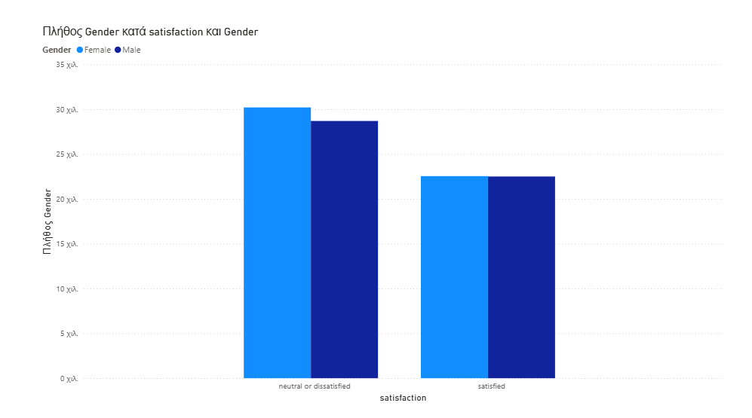
Ανάλυση Power BI – Δημογραφικά Στοιχεία
Προφίλ Επιβατών:
  Ισορροπημένο δείγμα ως προς το φύλο.
  Κυρίαρχη ηλικιακή ομάδα: 25–45 ετών (Επαγγελματίες).
  Πλειοψηφία: Loyal Customers.
Εύρημα Κλειδί:
  Τεράστια διαφορά ικανοποίησης ανάμεσα σε Business και Economy Class.
  Business: >80% Ικανοποίηση | Economy: <65% Ικανοποίηση.

Slide 6
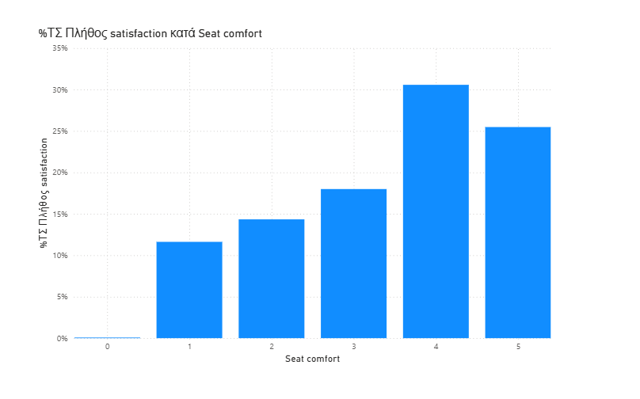
Ανάλυση Power BI – Παράγοντες Ποιότητας
Κυριότεροι Παράγοντες Ικανοποίησης:
  Άνεση Καθισμάτων (Seat Comfort): Μεγαλύτερη απόκλιση μεταξύ ικανοποιημένων και μη.
  Εξυπηρέτηση Προσωπικού (Inflight Service): Κρίσιμος παράγοντας εμπειρίας.
  Καθαριότητα (Cleanliness): Αυξημένη βαρύτητα στη μετά-Covid εποχή.
Παρατήρηση: Το φαγητό/ποτό έχει μικρότερη επίδραση στη συνολική ικανοποίηση.

Slide 7
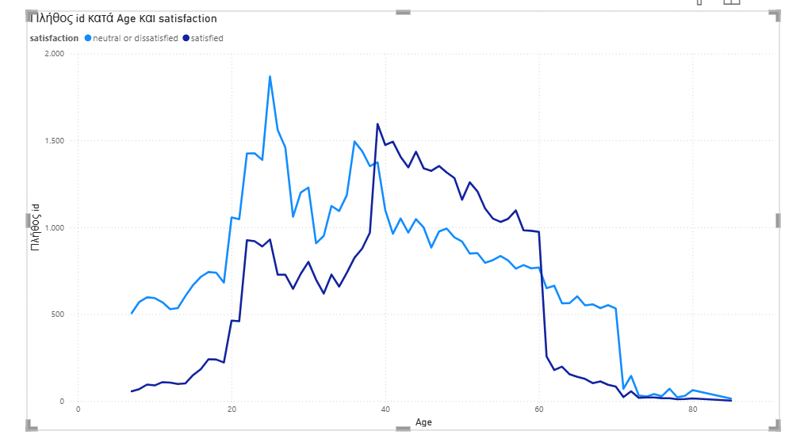
Ανάλυση Power BI – Λειτουργικοί Παράγοντες
Επίδραση Καθυστερήσεων (Delays):
  Ισχυρή αρνητική συσχέτιση με την ικανοποίηση.
  Μέση καθυστέρηση στους "Μη Ικανοποιημένους": +15 λεπτά σε σχέση με τους ικανοποιημένους.
Απόσταση Πτήσης:
  Μικρή αύξηση ικανοποίησης σε μεσαίες αποστάσεις, μείωση σε πολύ μακρινές (λόγω κόπωσης).

Slide 8
Προβλεπτικά Μοντέλα (Weka)
Στόχος: Πρόβλεψη της μεταβλητής "Satisfaction" (Satisfied vs Neutral/Dissatisfied).
Αλγόριθμοι που δοκιμάστηκαν:
  J48 (Decision Tree): Για ερμηνευσιμότητα και οπτικοποίηση κανόνων.
  Random Forest: Για μέγιστη ακρίβεια και αποφυγή υπερεκπαίδευσης.
  Naive Bayes: Ως μοντέλο αναφοράς (baseline).
Μέθοδος Ελέγχου: 10-fold Cross-Validation.

Slide 9
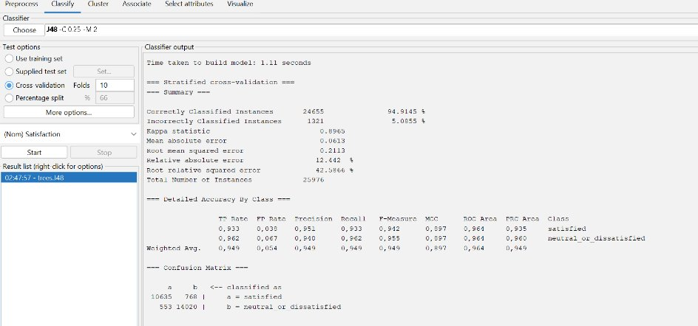
Αποτελέσματα & Σύγκριση Μοντέλων
J48 Decision Tree:
  Ακρίβεια (Accuracy): ~86%.
  Πλεονέκτημα: Έδειξε ξεκάθαρα ότι η "Class" είναι η ρίζα της απόφασης.
Random Forest (Βέλτιστο Μοντέλο):
  Ακρίβεια (Accuracy): ~90%.
  Υψηλή σταθερότητα και γενικευσιμότητα.
Naive Bayes:
  Ακρίβεια: ~82%.

Slide 10
Συζήτηση Ευρημάτων
Σύνθεση Θεωρίας και Δεδομένων:
  Η Κατηγορία Θέσης (Class) είναι ο ισχυρότερος προβλεπτικός παράγοντας.
  Υποκειμενική Εμπειρία: Η συμπεριφορά προσωπικού μπορεί να αντισταθμίσει μικρά προβλήματα (Kano Model).
  Αντικειμενική Εμπειρία: Οι καθυστερήσεις λειτουργούν ακυρωτικά για την καλή εξυπηρέτηση.
Loyalty: Οι πιστοί πελάτες δείχνουν μεγαλύτερη ανοχή σε αστοχίες.

Slide 11
Περιορισμοί της Έρευνας
Δευτερογενή Δεδομένα: Έλλειψη ποιοτικών στοιχείων (συναισθήματα, σχόλια).
Χρονικό Πλαίσιο: Τα δεδομένα αφορούν συγκεκριμένη περίοδο και ενδέχεται να μην καλύπτουν όλες τις σύγχρονες γεωπολιτικές συνθήκες.
Εργαλεία: Το Weka και το Power BI είναι εξαιρετικά, αλλά έχουν περιορισμούς σε σχέση με προχωρημένο προγραμματισμό (Python/R).

Slide 12
Προτάσεις & Συμπεράσματα
Πρακτικές Προτάσεις για Αεροπορικές Εταιρείες:
  Βελτίωση Άνεσης: Ακόμα και μικρές αλλαγές στην εργονομία της Economy Class.
  Εκπαίδευση Προσωπικού: Εστίαση στην ενσυναίσθηση και διαχείριση κρίσεων.
  Data-Driven Στρατηγική: Χρήση BI για real-time παρακολούθηση δεικτών ικανοποίησης.
  Διαχείριση Καθυστερήσεων: Διαφάνεια και έγκαιρη ενημέρωση.

Slide 13
ΕΥΧΑΡΙΣΤΩ

